Slide 1
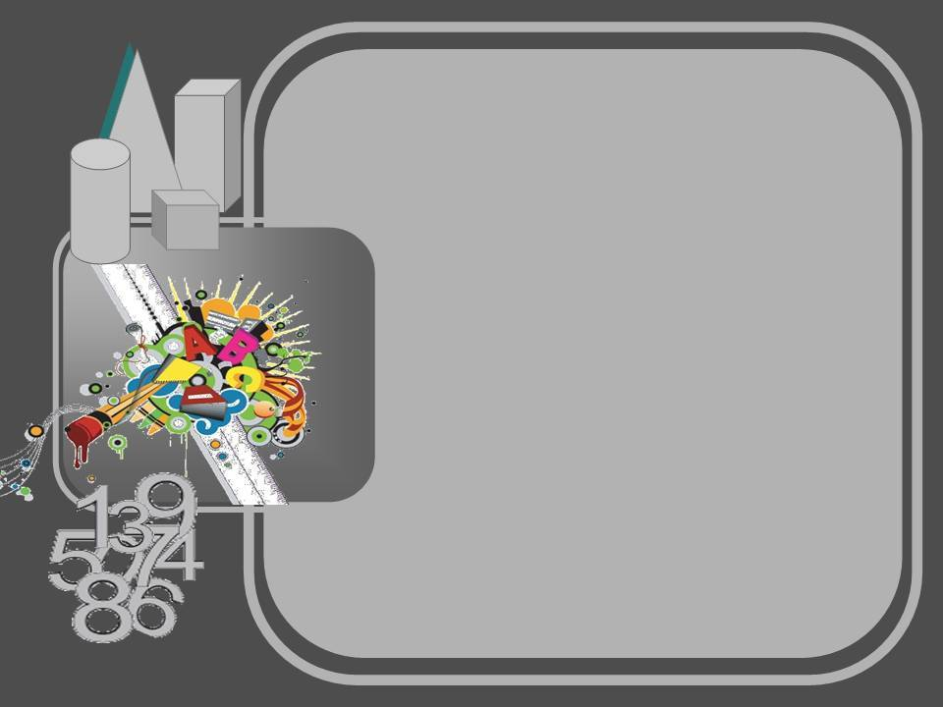
"Использование симметрии в орнаментах народа коми"
Урок математики в 9 классе.
Учитель математики МБОУ «СОШ с. Петрунь» Алексеева Тамара Александровна.
При участии: Терентьевой Елены Александровны и Семяшкиной Галины Александровны.

Slide 2
Герман Вейль
“Симметрия является той идеей, с помощью которой человек веками пытается объяснить и создать порядок, красоту и совершенство”.

Slide 3
Симметрия – это правильность форм и определенный порядок.

Slide 4
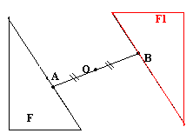
центральная симметрия

Slide 5
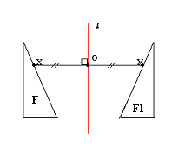
осевая симметрия

Slide 6
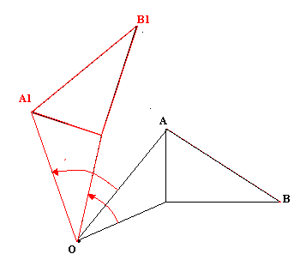
симметрия поворота

Slide 7
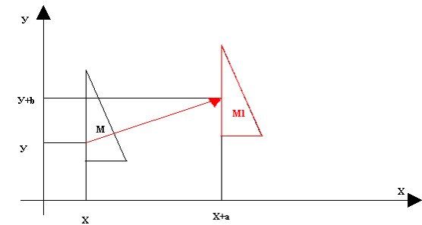
параллельный перенос

Slide 8
Динамическая пауза
Если вы с радостью идете в школу, помашите правой рукой.
Если вы цените в людях честность и порядочность, сделайте шаг вперед.
Если вы уверены в своих силах, топните ногой.
Если вы считаете, что мы должны уважать права людей, независимо от их национальной и социальной принадлежности, сделайте шаг назад.
Если вас волнует судьба нашей страны, хлопните в ладоши.
Если вы считаете себя патриотами, поднимите обе руки вверх.
Если вы верите в то, что наша страна займет достойное место в мире, протяните обе руки вперед.
Если вы верите, что будущее страны зависит от вас, возьмитесь за руки!!!

Slide 9
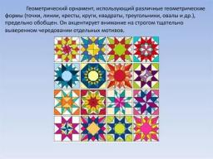
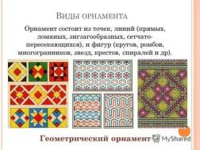
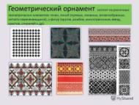
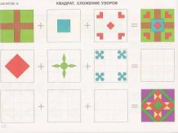
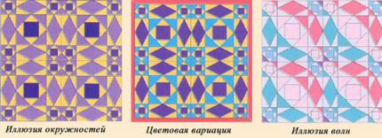
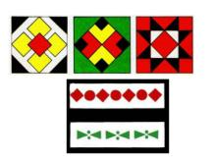
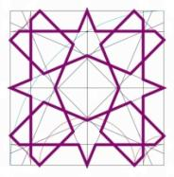
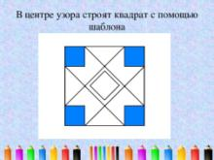

Геометрический орнамент

Slide 10



Работа в мастерских
Как сделать простой и красивый орнамент?
Даже самые сложные узоры начинаются с элементарного. Помните:
Все узоры начинаются с простого.
точки
круги
капли
Волны
петли
прямоугольники
крестики
загогулины

Slide 11
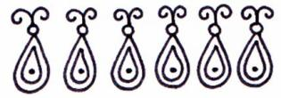
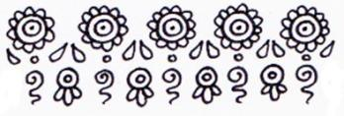
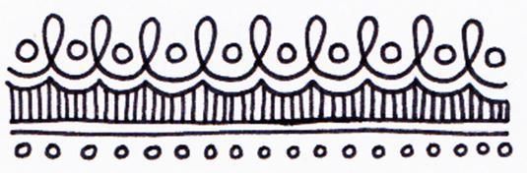
Всё начинается с одной единственной точки!
Как нарисовать узор шаг за шагом.

Slide 12
Математические принципы построения бордюров.
Для создания бордюров - линейных орнаментов - используются следующие преобразования:
параллельный перенос;
осевая симметрия с вертикальной осью;
осевая симметрия с горизонтальной осью;
центральная симметрия.

Slide 13
Шесть типов симметрии бордюров.
1. Переносная симметрия вдоль оси (параллельный перенос).

Slide 14
2. Бордюры обладают и зеркальной симметрией.
( осевая симметрия с горизонтальной осью)

Slide 15
3. Бордюры, которые имеют поперечные оси симметрии. (осевая симметрия с вертикальной осью)

Slide 16
4. Бордюры, у которых ось переноса является осью скользящего отражения.

Slide 17
5. Бордюры, которые основанны на комбинирование оси скользящего отражения с поворотными осями.

Slide 18
6. Бордюры, основанные на комбинировании зеркальных отображений.

Slide 19
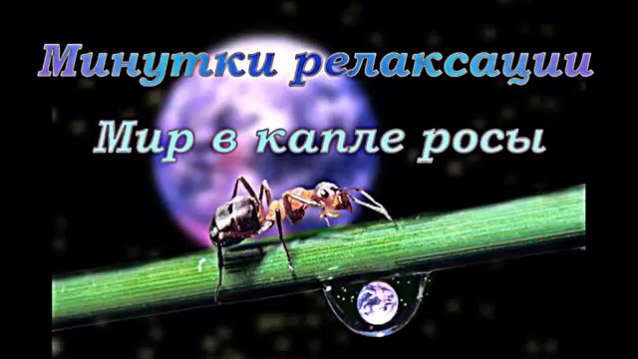
Релаксация

Slide 20
Что повторяли на уроке?
Какие виды движений вы знаете?
Какой вид симметрии наиболее часто встречается в жизни?
Где можно использовать осевую симметрию?

Slide 21
Домашнее задание:
создать свой орнамент из элементов орнаментов угро-финских народностей и нарисовать его.

Slide 22

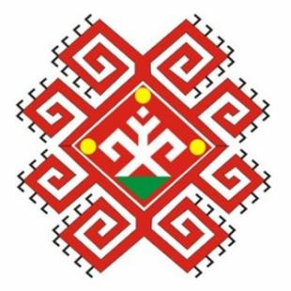
Геометрический орнамент
в марийском национальном костюме

Slide 23
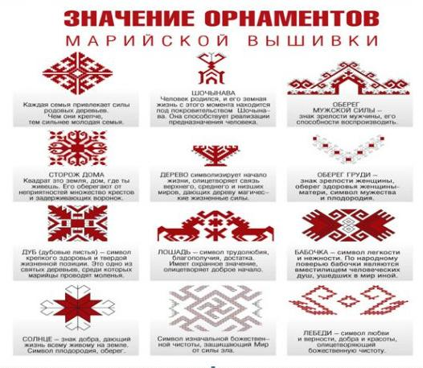

Slide 24
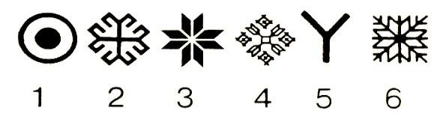
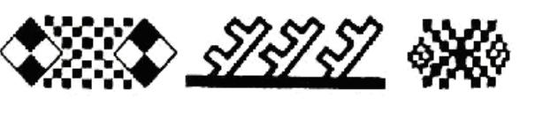
Геометрический орнамент
в удмурдском национальном костюме

Slide 25
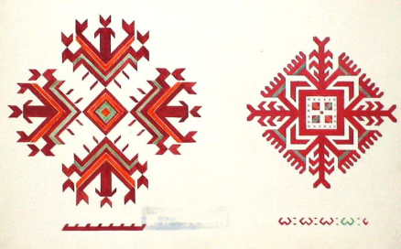
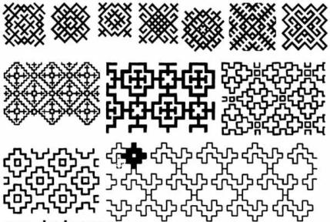
Геометрический орнамент
в мордовском национальном костюме

Slide 26

Геометрический орнамент
в национальном костюме народа водь

Slide 27
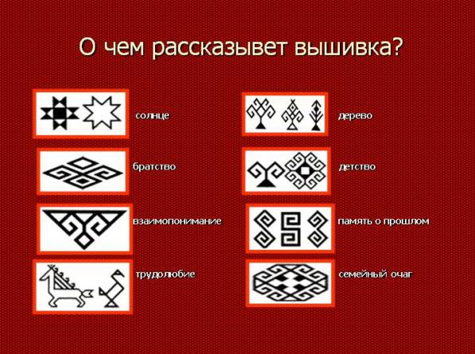
Геометрический орнамент чувашей
в национальном костюме

